Slide 1
Сайт образовательной организации как информационная система
Измайлов Илья Александрович
начальник отдела внедрения
информационных технологий и защиты информации
БУ СО ВО «Центр информатизации
и оценки качества образования»

Slide 2
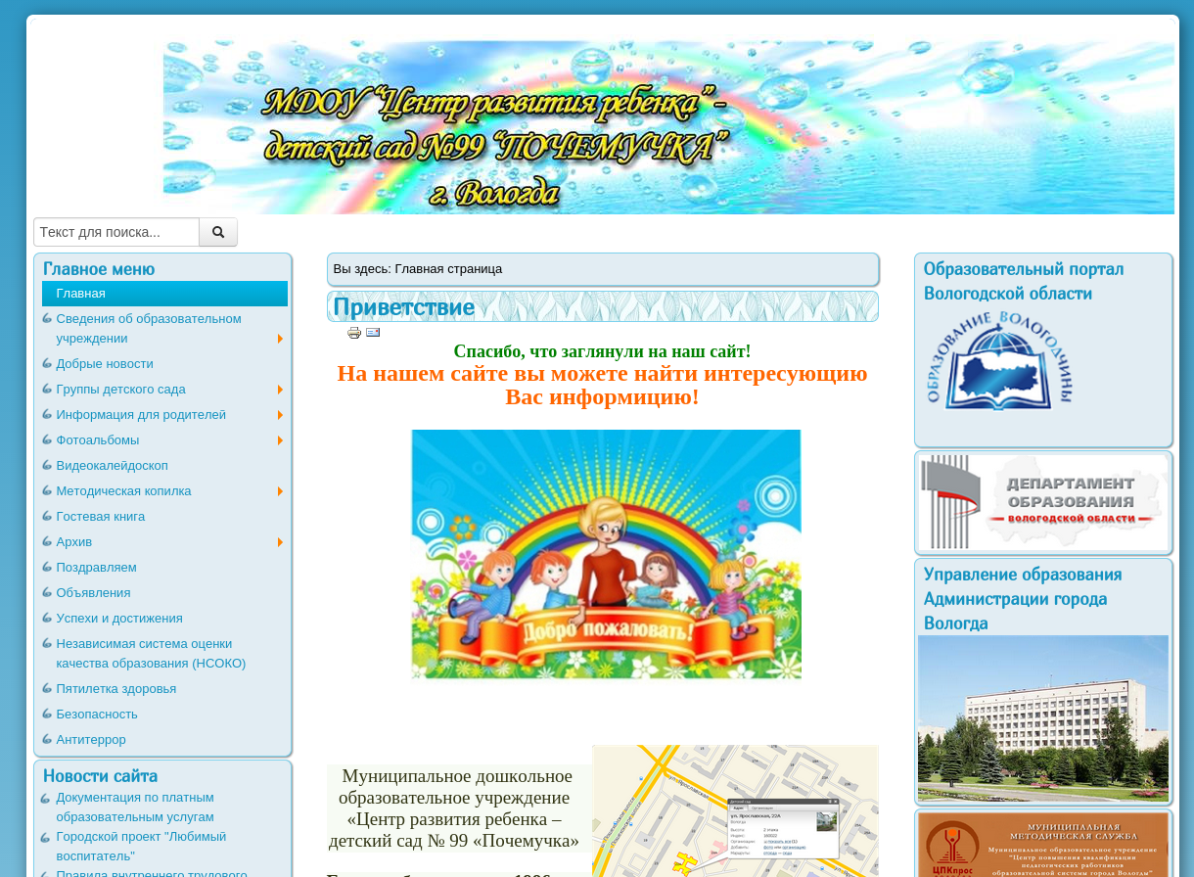
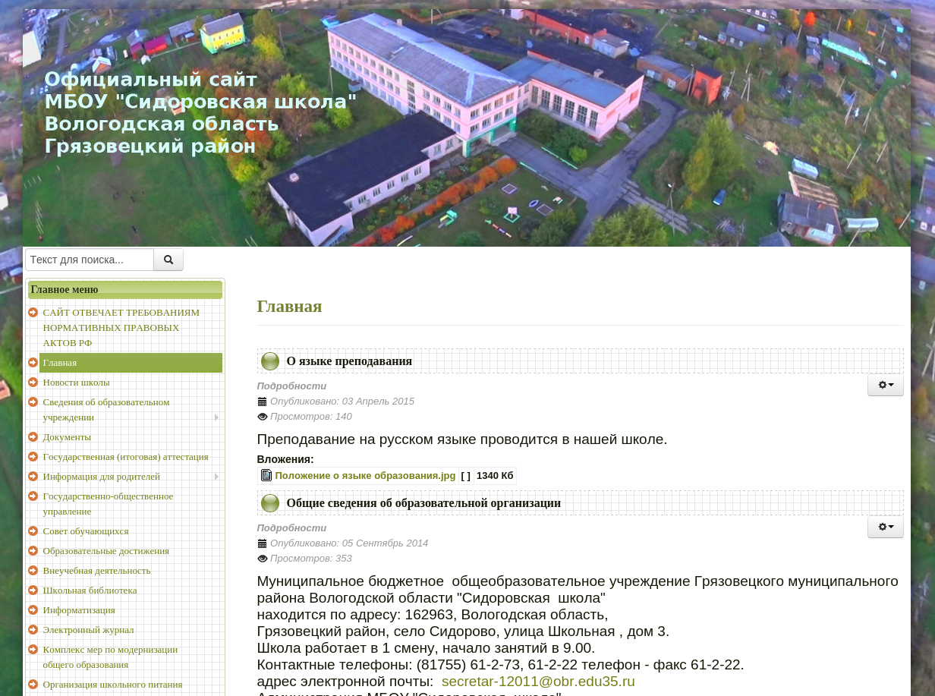
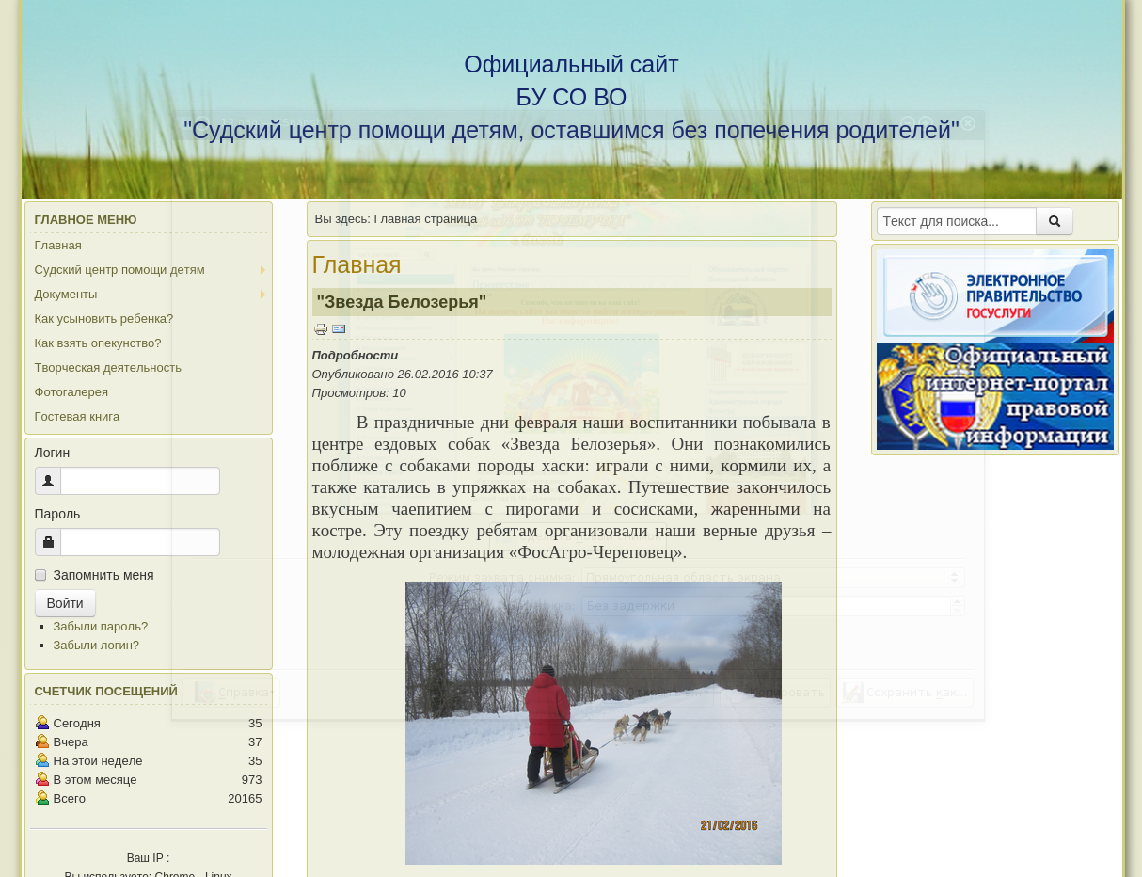
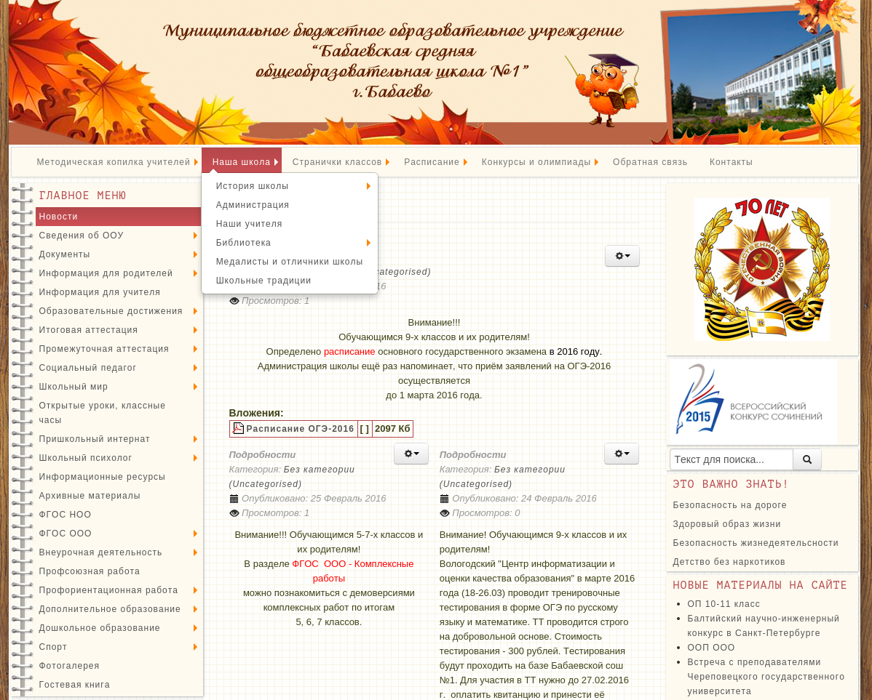
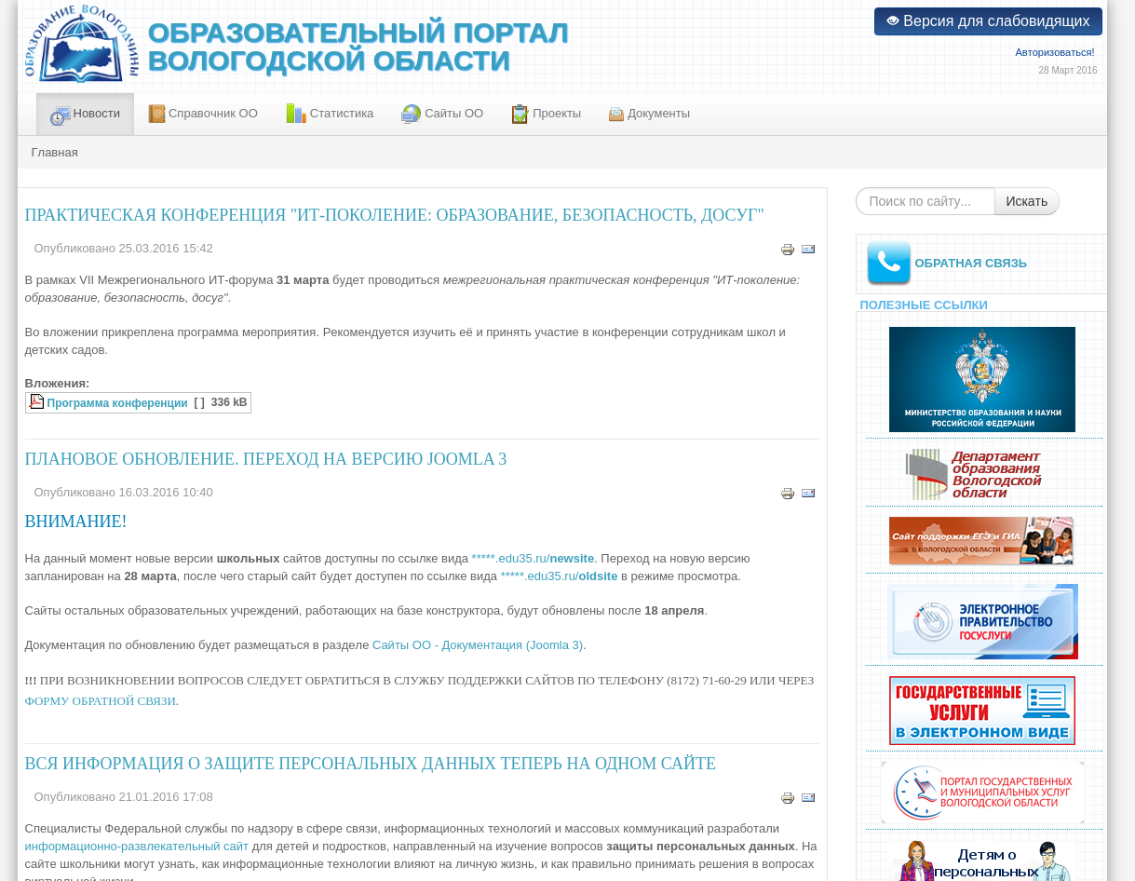
Что такое сайт?
Это совокупность логически связанных между собой веб-страниц доступных в сети интернет.

Slide 3

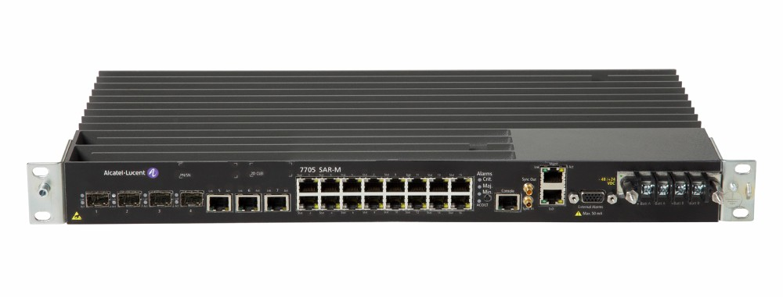
Что такое хостинг?
Это услуга по предоставлению аппаратных и программных ресурсов для размещения информации на сервере, постоянно находящемся в Интернет.
Интернет
Сервер и
Программное
обеспечение
Локальная сеть

Slide 4
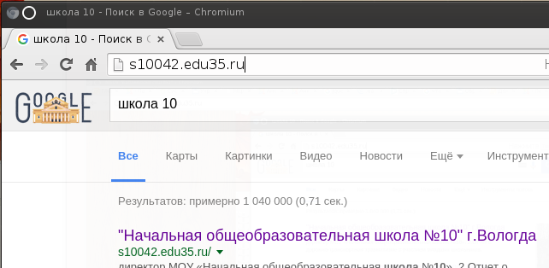
Что такое адрес сайта?
Оно же «доменное имя» - символическое, удобное для восприятия человеком название расположения сайта на сервере в сети Интернет.
Адрес сайта
Поиск в поисковой системе

Slide 5
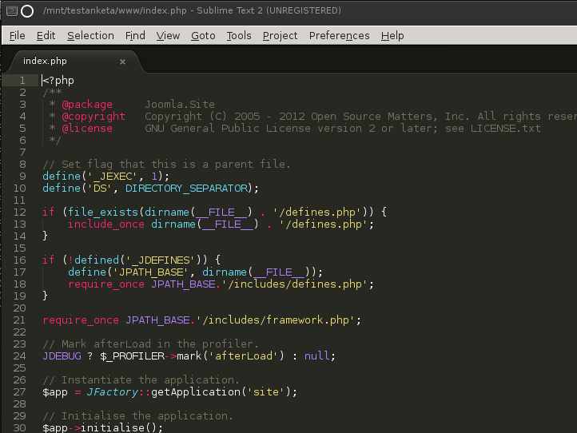


Что такое информационная система?
Это совокупность содержащейся в базах данных информации и обеспечивающих ее обработку информационных технологий и технических средств;
Программное
обеспечение
Информационная
система
Базы
данных
Сервера

Slide 6

Юридические отношения…
Соглашение услуг предоставления хостинга
Образовательная организация
БУ СО ВО «ЦИиОКО»

Slide 7
Сфера контроля ЦИОКО
Интернет
Сервер
Программное
обеспечение
Каналы связи
Информация на сайте
не входит в сферу контроля

Slide 8
Сфера контроля организации
Информация на сайте;
Комментарии пользователей;
Сообщения на форуме;
Сообщения в «Гостевой книге»;
Выложенные документы.

Slide 9
Персональные данные детей
Фотографии;
ФИО;
Класс;
Дата рождения;
…
Соглашение
С родителями

Slide 10
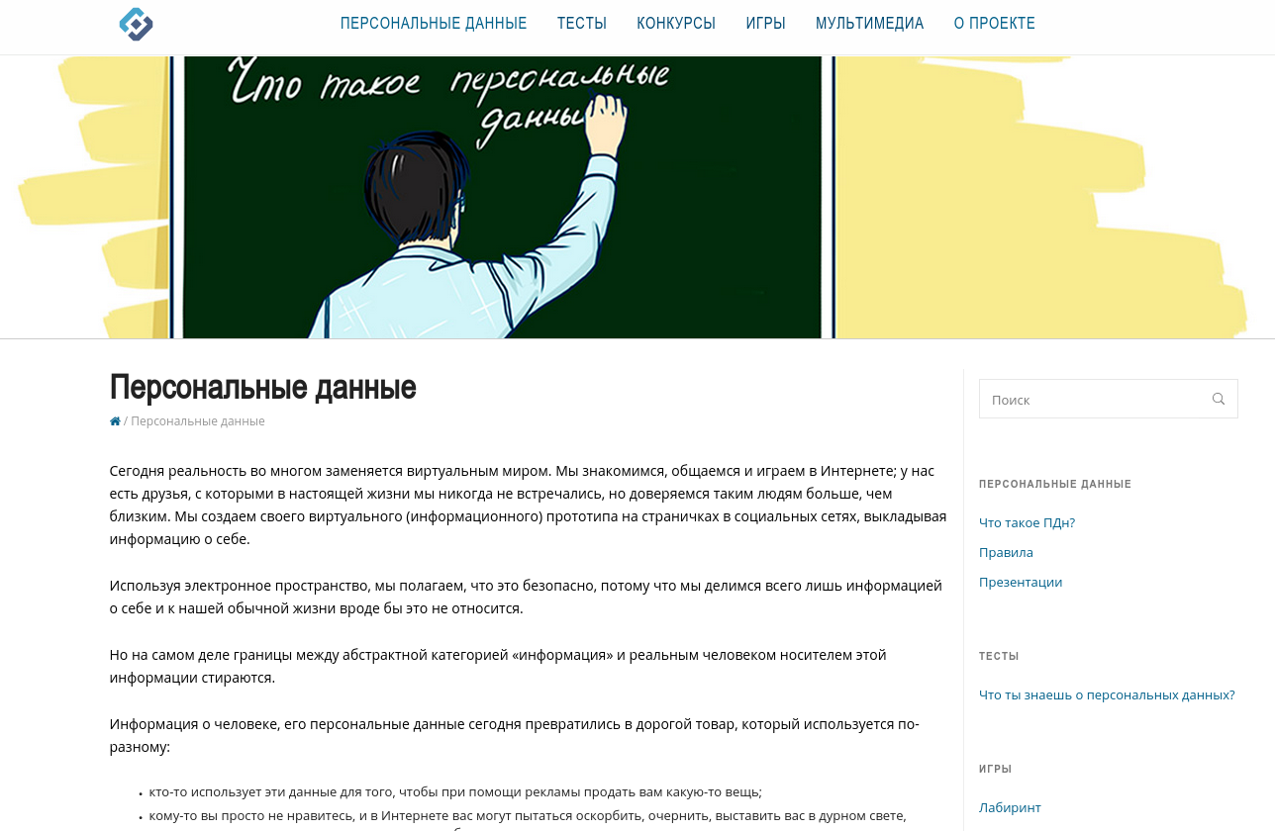
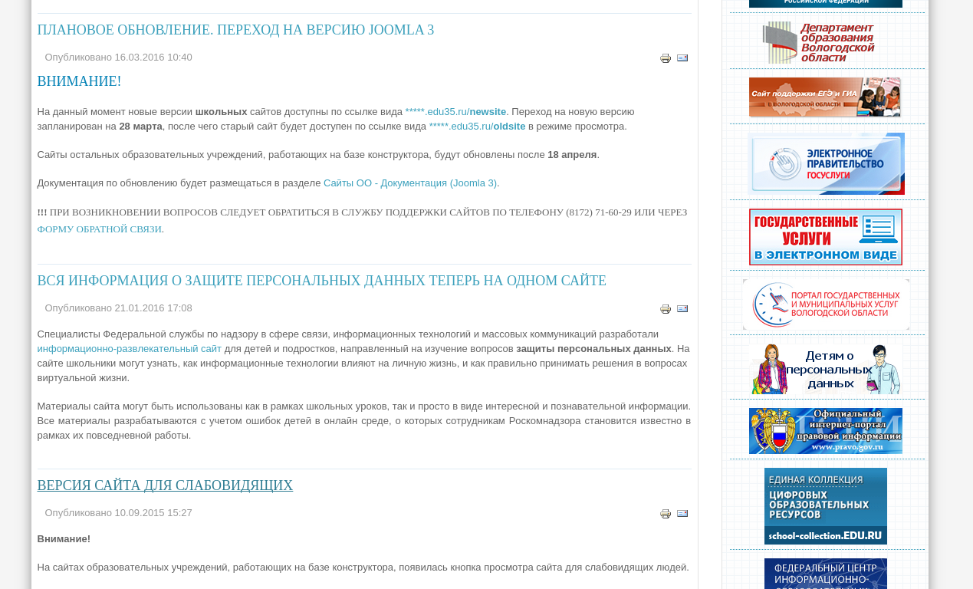
http://персональныеданные.дети

